Slide 1


C# - DevExpress
Teknik Servis Ürün Takip Sistemi

Slide 2


C# - MVC5
Kütüphane Yönetim Sistemi

Slide 3


ASP.NET CORE 5.0
Adım Adım Web Geliştirme

Slide 4
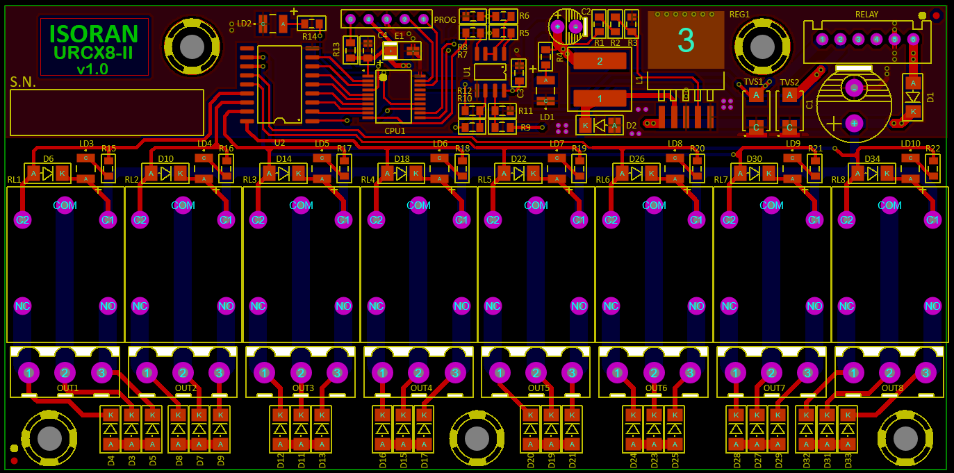

URCX8-II
Universal Relay Card

Slide 5


RS485 MODBUS RTU
USART Communication

Slide 6

MODBUS TCP/IP
USART Communication

Slide 7


Sorgularla SQL
Veri Tabanı Programlama

Slide 8

Asp.Net MVC5
Online Ticari Otomasyon

Slide 9

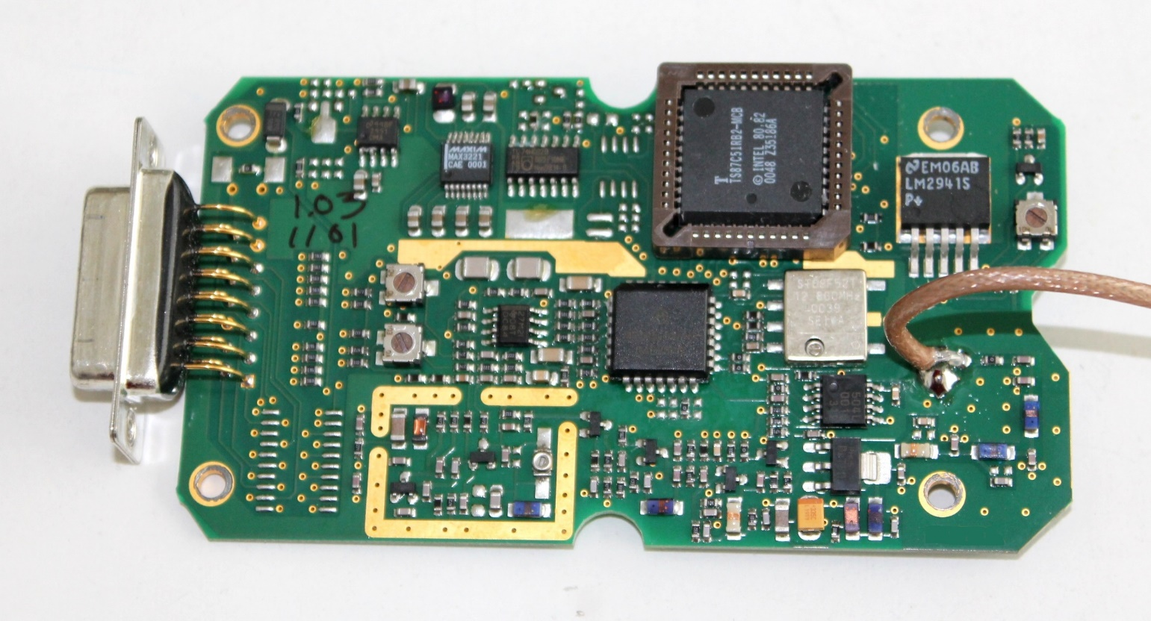
Altium Designer
Serial Bus Converter

